Slide 1
AgentX 智能体平台
基于 Spring Boot 与 Next.js 的设计与实现
汇报人：________ 日期：2026 年 6 月

Slide 2
汇报目录
AgentX
1
研究背景与项目目标
2
系统总体架构与技术选型
3
Agent / RAG / 工具市场等核心模块
4
云服务器部署与线上演示
5
测试验证、难点分析与后续改进
基于 Spring Boot 与 Next.js 的智能 Agent 平台设计与实现
02

Slide 3
研究背景：从聊天应用到 Agent 平台
AgentX
大模型应用的现实问题
Agent 平台的核心诉求
本项目的工程定位
无法直接访问私有业务知识
缺少稳定的工具调用机制
用户、权限、计费、部署都需要工程支撑
将模型、工具、知识库组合起来
支持多用户创建和管理 Agent
让运行过程可追踪、可治理
完整前后端分离系统
RAG、工具市场、管理后台、部署闭环
能上线演示、能说明设计取舍
核心观点
一个能落地的 Agent 系统，需要把“模型能力”放进完整的软件工程体系中：数据、接口、权限、任务、部署和运营能力同样重要。
基于 Spring Boot 与 Next.js 的智能 Agent 平台设计与实现
03

Slide 4
项目目标与功能边界
AgentX
以 AgentX 为例，实现一个可配置、可扩展、可部署的智能体平台
用户端
智能能力
平台端
注册登录
工作室
Agent 会话
知识库
工具市场
多模型配置
RAG 检索增强
记忆管理
工具调用
执行追踪
管理后台
工具/RAG 审核
订单与计费
认证配置
容器管理
作业表达重点：不仅展示页面，更说明模块边界、数据流、部署链路与后续改进。
基于 Spring Boot 与 Next.js 的智能 Agent 平台设计与实现
04

Slide 5
项目规模与技术选型
AgentX
技术选择围绕可维护性、可扩展性和部署便利性展开
后端
Spring Boot 3.2.3 / Java 17 / MyBatis-Plus
前端
Next.js 15 / React 19 / TypeScript / Tailwind CSS
数据
PostgreSQL + pgvector，支撑业务数据与向量检索
消息
RabbitMQ，用于文档处理和异步流程
部署
Docker Compose，统一编排前端、后端、数据库和消息队列
工程结构
后端 application/domain/infrastructure/interfaces 分层，前端按 app/components/lib/types 组织
基于 Spring Boot 与 Next.js 的智能 Agent 平台设计与实现
05

Slide 6
系统总体架构
AgentX
前后端分离 + 后端分层 + 基础设施适配
浏览器 / Widget
Next.js 前端页面与组件
Spring Boot 接口层 Controller
应用服务层 Application Service
领域层 Domain Service / Entity
基础设施层 DB / MQ / Docker / LLM / Payment
架构目标：让业务规则、用例编排和外部资源适配解耦，降低后续扩展模型、工具和知识库能力的成本。
基于 Spring Boot 与 Next.js 的智能 Agent 平台设计与实现
06

Slide 7
后端分层设计
AgentX
将 Controller、应用流程、领域规则和基础设施适配分开
interfaces
接收请求、参数校验、统一响应
application
编排业务用例：Agent、RAG、订单、任务
domain
沉淀实体、领域服务、仓储接口
infrastructure
适配数据库、LLM、Docker、支付、RabbitMQ
设计收益
避免接口层堆业务；便于 RAG、工具、支付、容器等模块独立演进。
基于 Spring Boot 与 Next.js 的智能 Agent 平台设计与实现
07

Slide 8
前端架构设计
AgentX
页面路由、业务组件、接口服务与类型定义分层组织
app/(auth)
登录、注册、重置密码、SSO 回调
app/(main)
工作台、知识库、工具、设置、管理后台
components
业务组件与通用 UI 组件
lib
HTTP 客户端、API 配置、业务服务
types / hooks
接口类型与可复用交互逻辑
前端强调：常用工作流直接可用，复杂功能通过组件和服务封装，避免页面代码过度膨胀。
基于 Spring Boot 与 Next.js 的智能 Agent 平台设计与实现
08

Slide 9
Agent 会话流程
AgentX
用户只看到一次提问，后端实际完成配置加载、上下文组织、模型调用和消息持久化
选择 Agent
创建会话
输入问题
加载模型/工具/知识库
LLM / 工具调用
流式返回并保存
关键设计点
工程难点
会话与消息持久化
流式传输提升交互体验
工具和知识库作为 Agent 上下文能力
实时输出与状态一致性
多轮对话上下文控制
模型、工具、知识检索的编排顺序
基于 Spring Boot 与 Next.js 的智能 Agent 平台设计与实现
09

Slide 10
RAG 知识库处理流程
AgentX
将私有文档转化为可检索、可引用的上下文
文件上传
文本解析
Embedding
检索增强回答
类型识别
结构化切分
pgvector 存储
文件处理不阻塞前端请求，状态和进度可查询
文档切片进入向量库，提问时先召回相关片段
后续可继续优化分块策略、rerank 与召回评估
基于 Spring Boot 与 Next.js 的智能 Agent 平台设计与实现
10

Slide 11
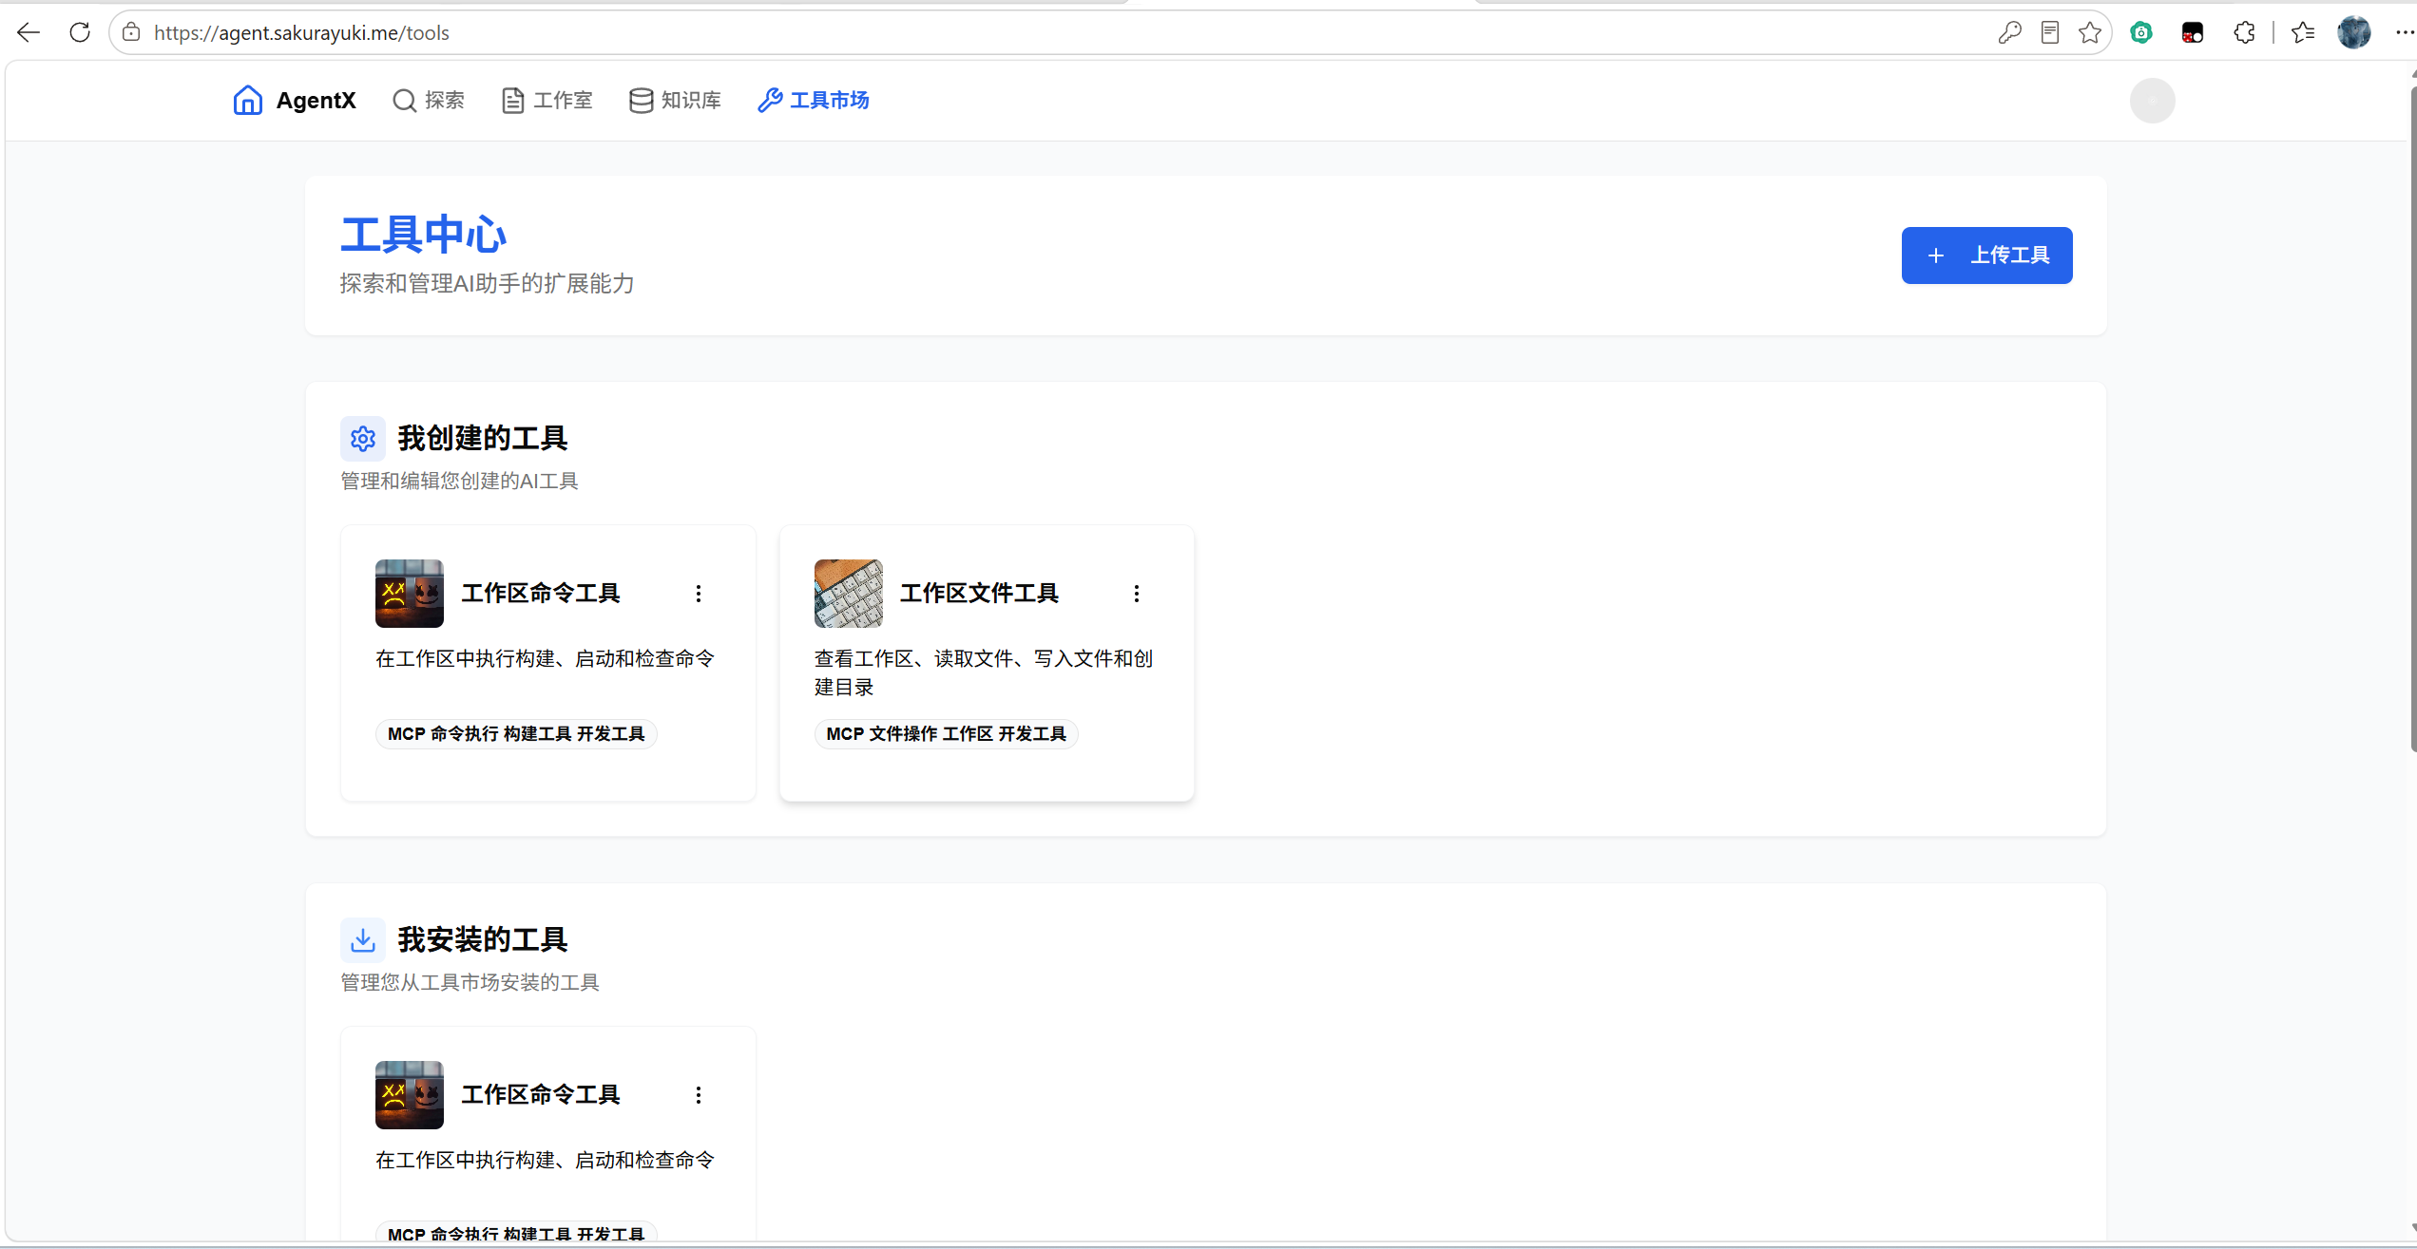
工具市场与 MCP 扩展
AgentX
让 Agent 不只回答文本，还能连接外部工具和执行环境
工具市场解决什么
工具定义、版本、安装、审核统一管理
为 Agent 提供外部能力扩展入口
当前实现
工作区命令工具、文件工具
用户创建/安装工具列表
后续扩展
更多 MCP 工具协议
更完整的工具调用追踪和失败诊断
基于 Spring Boot 与 Next.js 的智能 Agent 平台设计与实现
11

Slide 12
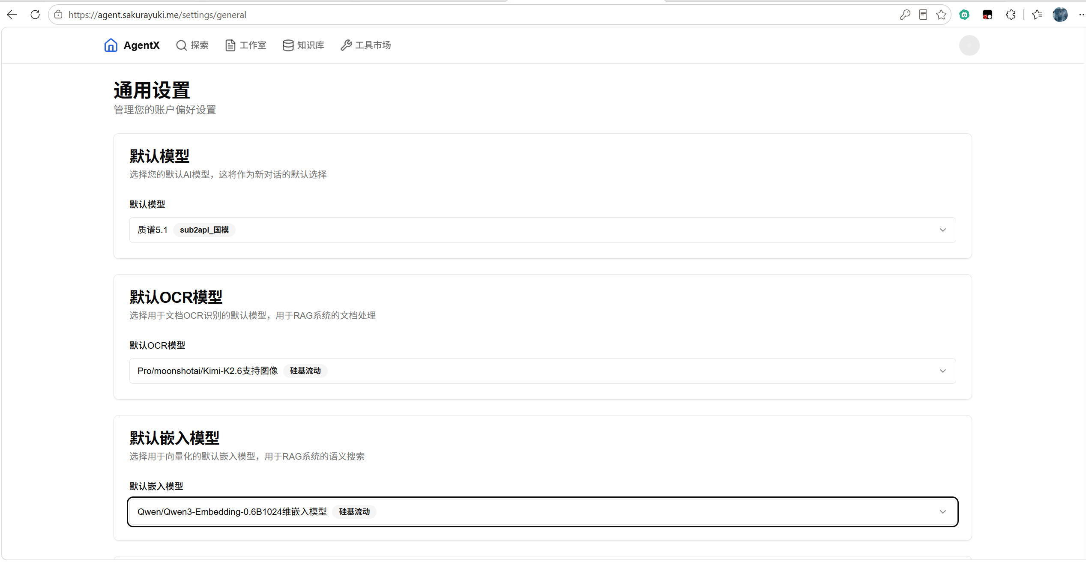
模型服务与用户配置
AgentX
平台需要支持不同模型供应商、对话模型、OCR 模型和嵌入模型
对话模型
作为普通会话默认选择
OCR 模型
用于 RAG 文档图像识别
嵌入模型
生成向量，用于语义搜索
基于 Spring Boot 与 Next.js 的智能 Agent 平台设计与实现
12

Slide 13
云服务器部署与运行环境
AgentX
Docker Compose 将多服务依赖统一编排，降低演示和部署复杂度
Frontend
Next.js
PostgreSQL
pgvector
Backend
Spring Boot
Storage / Docker
RabbitMQ
线上访问
https://agent.sakurayuki.me
测试账号：test@qq.com / test123
基于 Spring Boot 与 Next.js 的智能 Agent 平台设计与实现
13

Slide 14
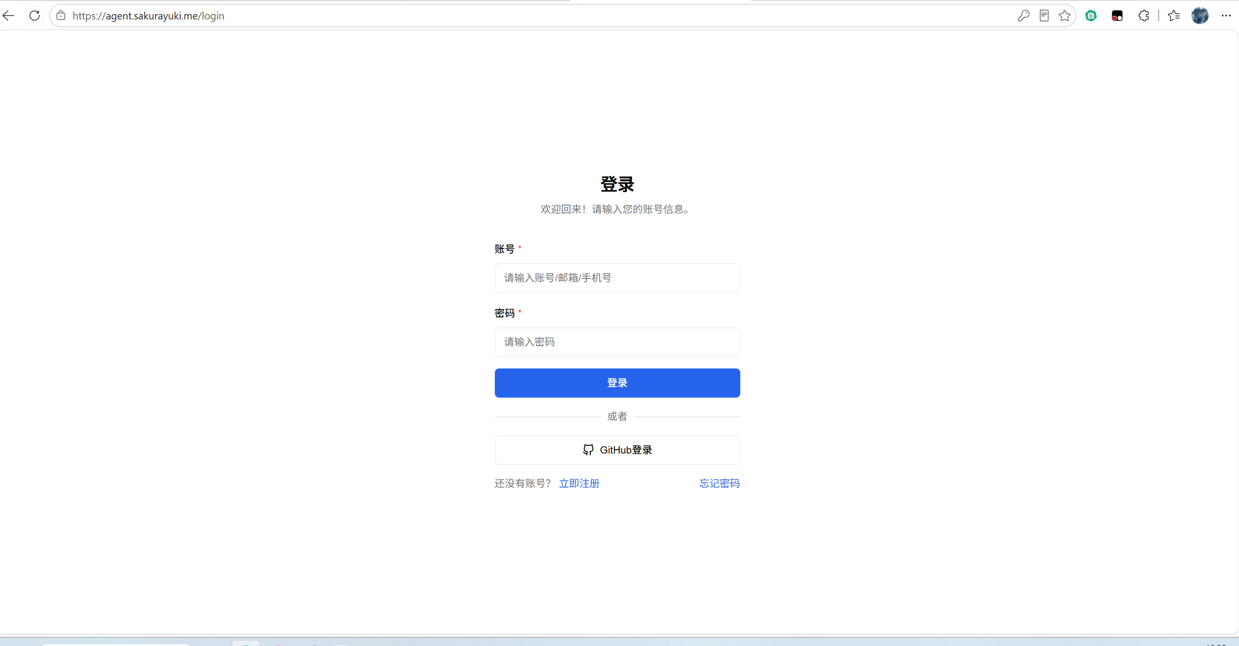
系统运行效果：登录与工作室
AgentX
线上环境可直接访问并验证核心用户流程
登录页展示系统入口
基于 Spring Boot 与 Next.js 的智能 Agent 平台设计与实现
14

Slide 15
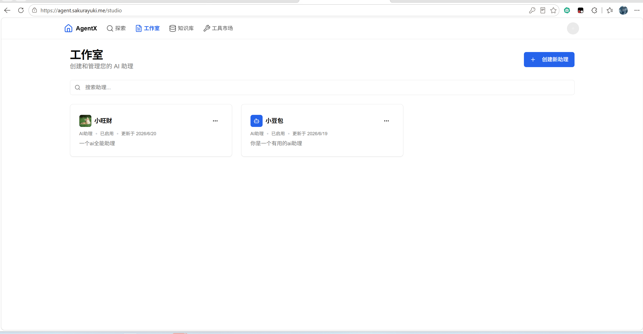
系统运行效果：登录与工作室
AgentX
线上环境可直接访问并验证核心用户流程
工作室页面展示用户创建和管理 Agent 的主工作区。
基于 Spring Boot 与 Next.js 的智能 Agent 平台设计与实现
14

Slide 16
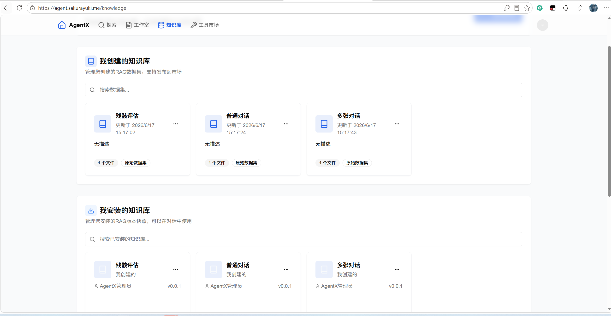
系统运行效果：知识库与工具中心
AgentX
RAG 与工具市场共同构成 Agent 的外部能力来源
知识库支持 RAG 数据集管理
基于 Spring Boot 与 Next.js 的智能 Agent 平台设计与实现
15

Slide 17
系统运行效果：知识库与工具中心
AgentX
RAG 与工具市场共同构成 Agent 的外部能力来源
工具中心支持 MCP 工具创建与安装。
基于 Spring Boot 与 Next.js 的智能 Agent 平台设计与实现
15

Slide 18
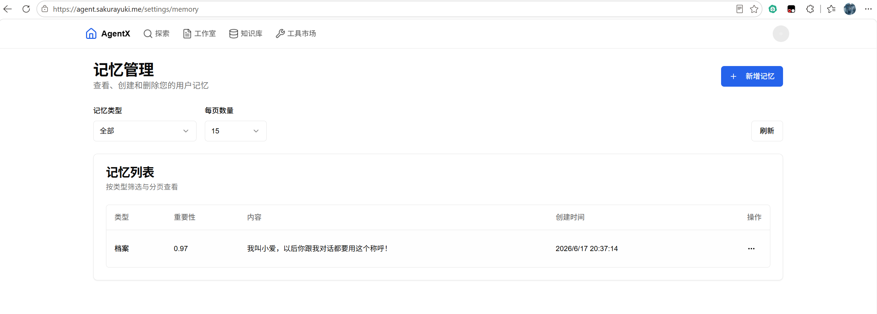
系统运行效果：记忆与执行追踪
AgentX
从“能对话”进一步走向“可观察、可分析、可持续优化”
记忆管理用于长期上下文，执行追踪用于观察 Agent 成功率、Token 数和工具调用情况。
基于 Spring Boot 与 Next.js 的智能 Agent 平台设计与实现
16

Slide 19
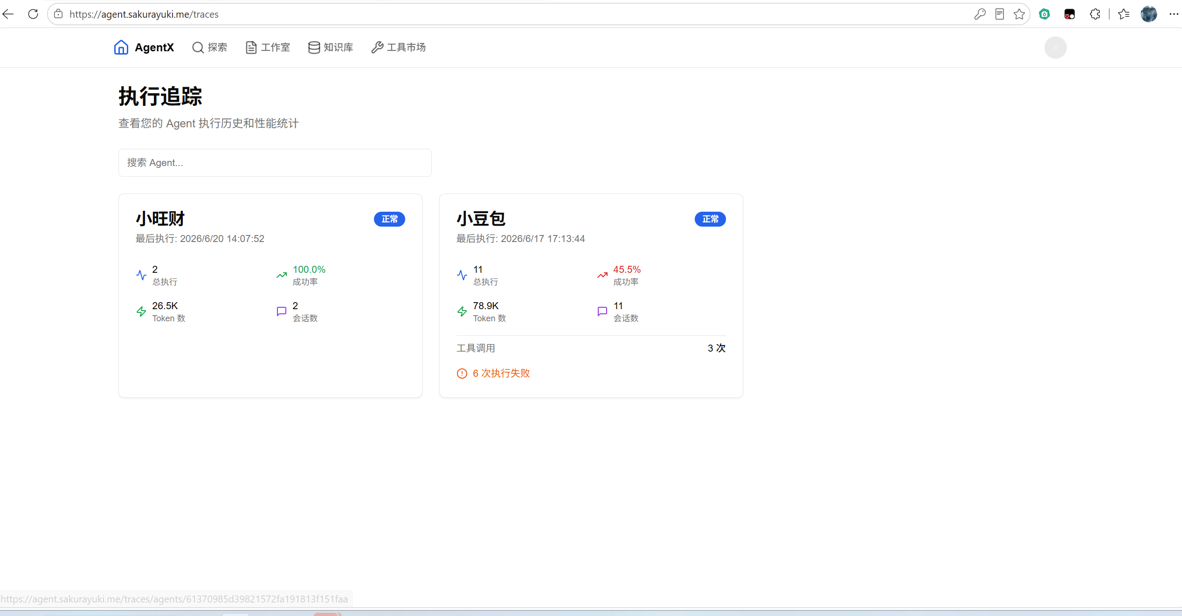
系统运行效果：记忆与执行追踪
AgentX
从“能对话”进一步走向“可观察、可分析、可持续优化”
记忆管理用于长期上下文，执行追踪用于观察 Agent 成功率、Token 数和工具调用情况。
基于 Spring Boot 与 Next.js 的智能 Agent 平台设计与实现
16

Slide 20
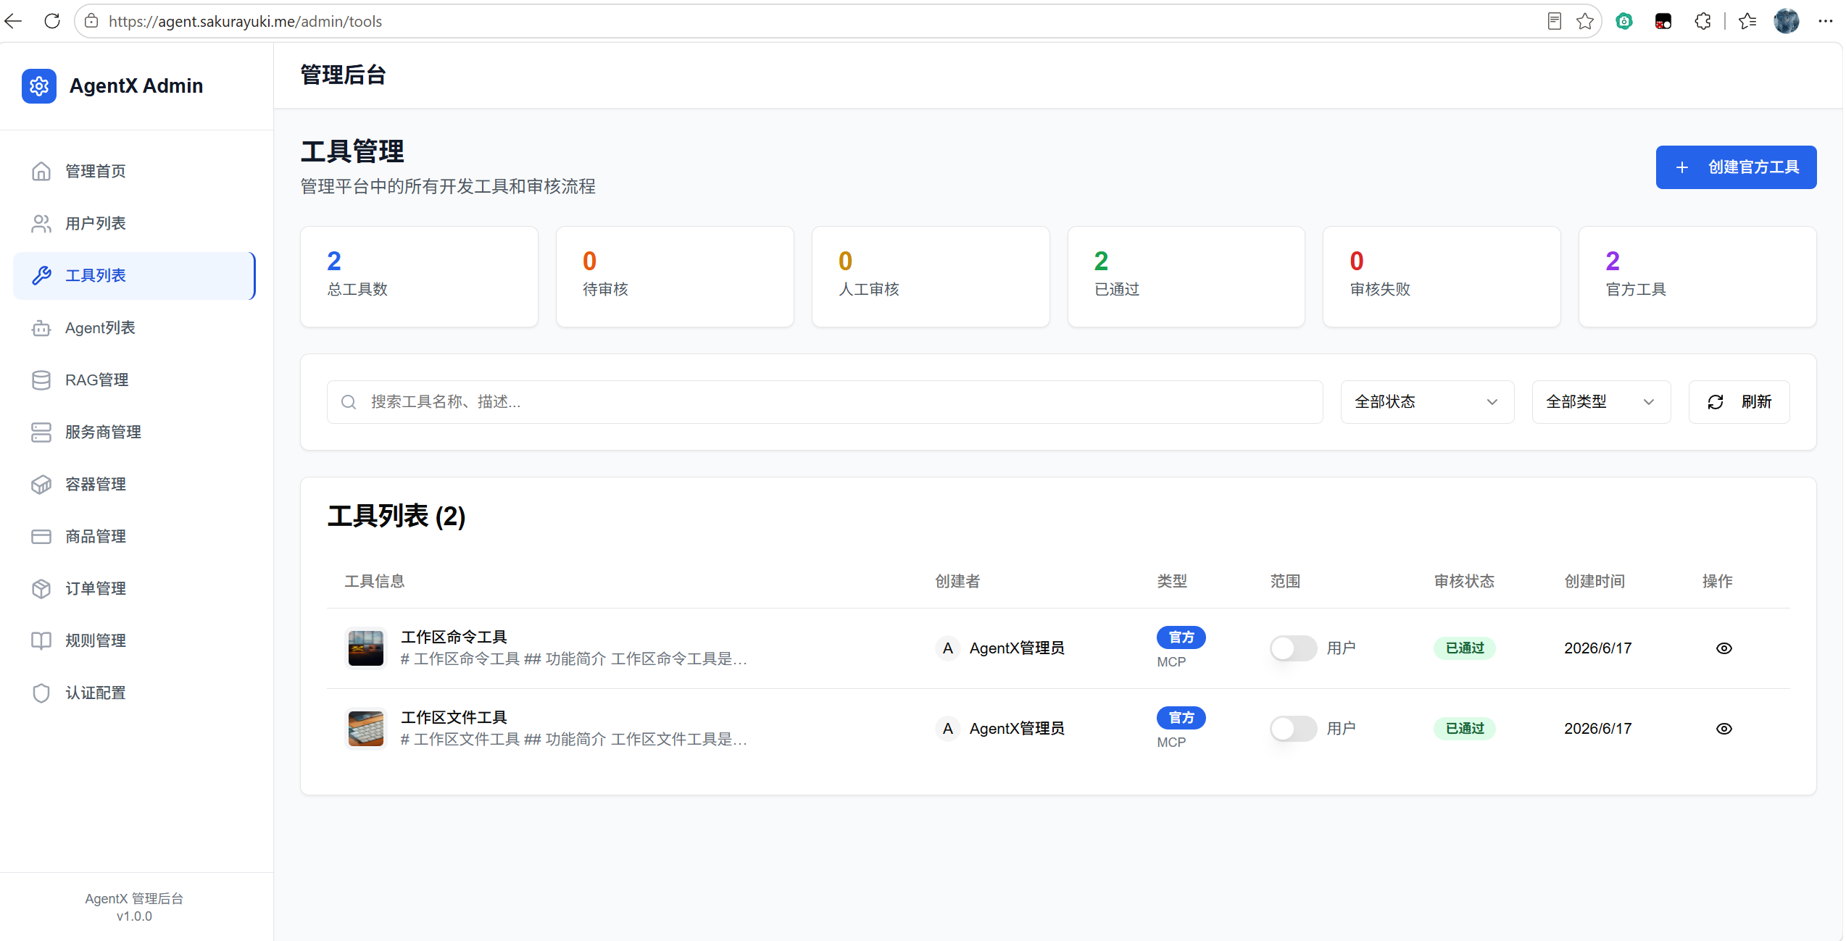
系统运行效果：管理后台与平台治理
AgentX
管理员可维护工具、Agent、RAG、服务商和认证配置
管理端让系统具备运营和治理能力，而不只是个人使用工具
工具/RAG 审核、服务商管理、认证开关提高平台可控性
基于 Spring Boot 与 Next.js 的智能 Agent 平台设计与实现
17

Slide 21
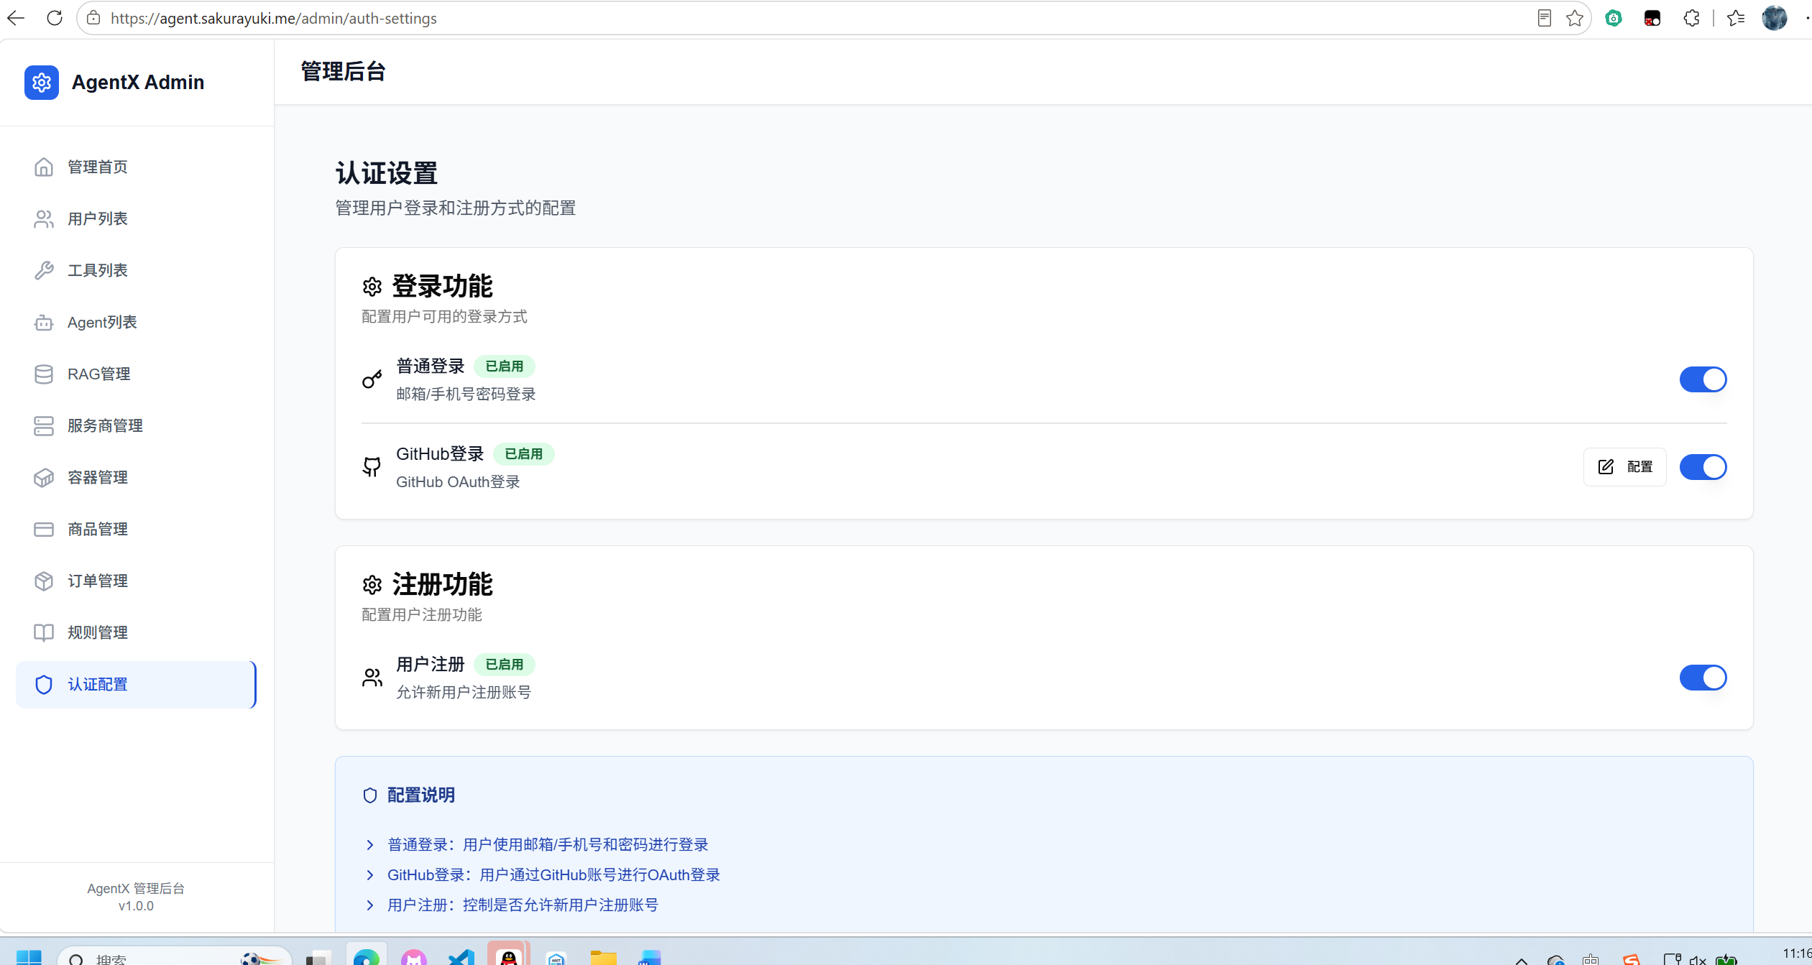
系统运行效果：管理后台与平台治理
AgentX
管理员可维护工具、Agent、RAG、服务商和认证配置
管理端让系统具备运营和治理能力，而不只是个人使用工具
工具/RAG 审核、服务商管理、认证开关提高平台可控性
基于 Spring Boot 与 Next.js 的智能 Agent 平台设计与实现
17

Slide 22
测试验证与演示路径
AgentX
测试覆盖核心业务链路、接口行为和部署可用性
功能测试
接口测试
部署测试
登录
创建 Agent
会话问答
知识库上传
工具安装
统一响应格式
权限拦截
异常提示
API 地址适配
Docker Compose 启动
健康检查
前后端联调
数据持久化
测试路径：登录 → 工作室 → Agent 会话 → 知识库 → 工具中心 → 执行追踪 → 管理后台。
基于 Spring Boot 与 Next.js 的智能 Agent 平台设计与实现
18

Slide 23
项目难点与改进方向
AgentX
把复杂性显式拆开，才能说明工作量和后续优化空间
已解决的复杂度
当前不足
后续方向
多业务域分层组织
RAG 长链路状态管理
流式会话与消息持久化
Docker Compose 编排
自动化测试覆盖仍不足
敏感配置需要彻底环境变量化
RAG 效果缺少系统化评估
工具调用观测可继续增强
补充单元/集成/E2E 测试
优化分块、召回、rerank
增强调用链追踪
支持更多模型和工具协议
基于 Spring Boot 与 Next.js 的智能 Agent 平台设计与实现
19

Slide 24
总结与成员分工
AgentX
从模型调用到平台工程的一次完整实践
项目总结
完成 Agent 创建、会话、RAG、工具、记忆、计费、管理后台和部署闭环
系统已上线，可通过测试账号访问验证
代码结构具备后续扩展空间
谢谢！欢迎老师和同学批评指正。
线上演示：https://agent.sakurayuki.me
基于 Spring Boot 与 Next.js 的智能 Agent 平台设计与实现
20

